Slide 1

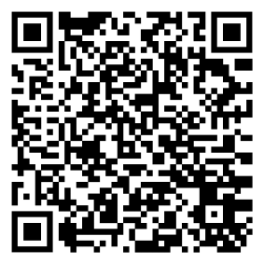
ВОЗМОЖНОСТИ КАДРОВОГО ЦЕНТРА
Haш адрес
г. Саратов, ул. Слонова, д.13
Контактный телефон
8 (452) 49-73-14
8 (452) 49-10-33
Режим работы:
пн.-пт. 8.00 – 17.00
сб., вс. - выходной
Индивидуальный подход к соискателям
Приоритетное трудоустройство
Поддержка в трудоустройстве участникам СВО и их семьям
Индивидуальный набор мер поддержки с учетом конкретной жизненной ситуации
Возможность обращения в службу занятости в электронном формате
Профессиональное сопровождение на всех этапах
Комплекс мер государственной поддержки и сервисов службы занятости населения
Регистрация в Кадровом центре
Финансовая поддержка граждан в период поиска работы
От решения проблем к новым возможностям
PAБOTA
POCCИИ
Кадровый центр

Slide 2


СЕРВИСЫ ДЛЯ ГРАЖДАН*
42 «точки присутствия»
территориальных центров занятости населения
Обратиться к нам Вы можете:
Лично посетив центр занятости населения по месту жительства;
Через информационный портал «Работа в России» https://trudvsem.ru
Наша задача – помочь решить проблему, с которой Вы обратились
Профессиональное обучение
и дополнительное
профессиональное
образование
Сервисы для граждан*
Ярмарки вакансий
«Открытые» отборы персонала
Помощь в составлении и корректировке резюме
Организация собеседований с работодателем
Организация временных работ
с материальной поддержкой
к заработной плате до 5 тыс. руб.
Психологическая поддержка,
социальная адаптация,
профессиональная
ориентация
Финансовая поддержка безработных граждан при открытии собственного дела
Горячая линия
Кадрового центра:
8 (452) 49-73-14
8 (452) 49-10-33
Единый телефон Минтруда Саратовской области: 8-800-775-2109, доб. 1

